Slide 1
计算机图形学
实验3.1 相机定位和投影
指导教师：周漾
助教：林志强、肖荣钧

Slide 2
1. 齐次坐标
实现平移变换
实现透视矩阵

Slide 3
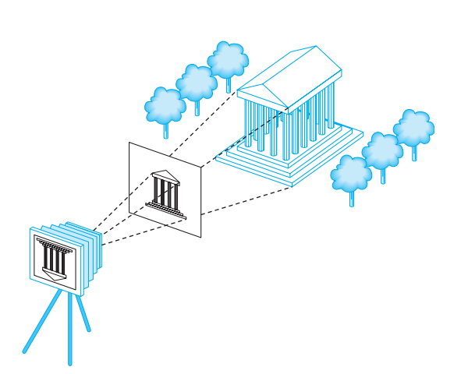
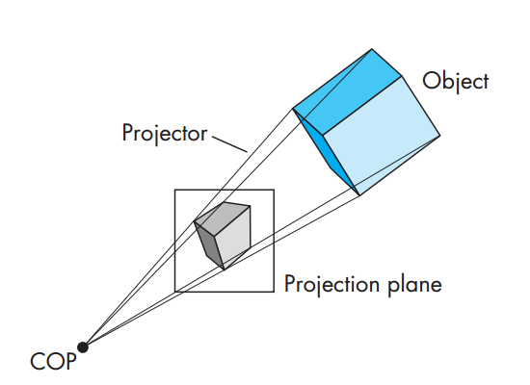
2. OpenGL观察变换
对象、观察者、投影线和投影平面。投影线相交于投影中心（COP：Center of Projection），而COP对应于人眼或者相机镜头，从COP点发出投影光线将物体投影在投影平面上而成像。

Slide 4
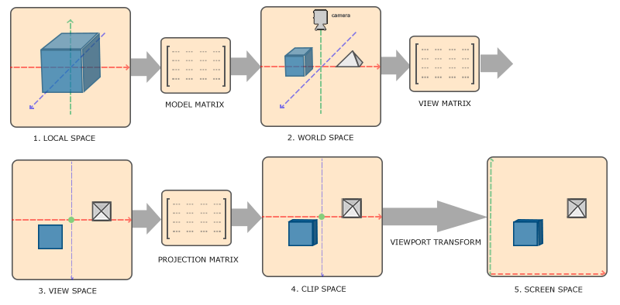
2. OpenGL观察变换
$$glViewPort()$$

Slide 5
2. OpenGL观察变换
//in vshader.glsl
#version 330 core
in vec3 vPosition;
in vec3 vColor;
out vec3 color;
uniform mat4 model;
uniform mat4 view;
uniform mat4 projection;
void main()
{
gl_Position = projection * view * model * vec4(vPosition, 1.0);
color = vColor;
}

Slide 6
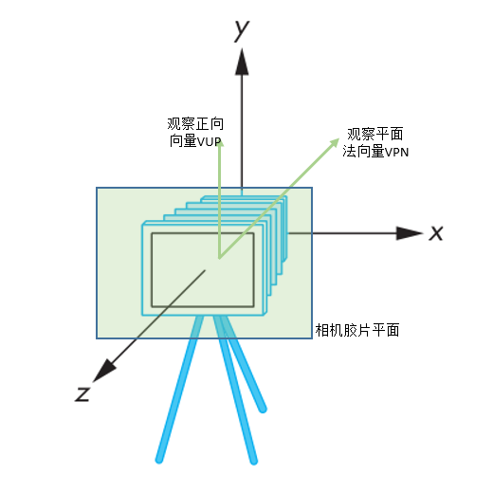
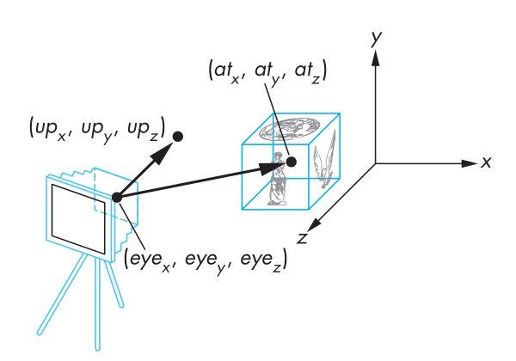
2. OpenGL观察变换
如何定义一个相机？
eyex, eyey, eyez
VPN
VUP
eye (vec3)
at (vec3)
up (vec3)

Slide 7
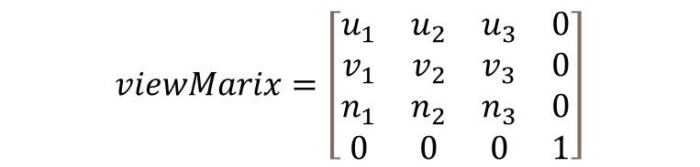
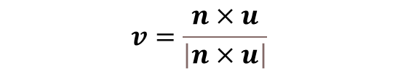
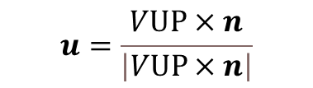
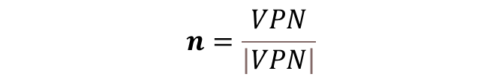
2. OpenGL观察变换
如何定义一个相机？
$$VPN=e−a$$
$$n=\frac{VPN}{\left|VPN\right|}$$
$$u=\frac{VUP×n}{\left|VUP×n\right|}$$
$$v=\frac{n×u}{\left|n×u\right|}$$
$$viewMarix=\left[\begin{matrix}u_{1} & u_{2} & u_{3} & 0 \\ v_{1} & v_{2} & v_{3} & 0 \\ n_{1} & n_{2} & n_{3} & 0 \\ 0 & 0 & 0 & 1\end{matrix}\right]$$

Slide 8
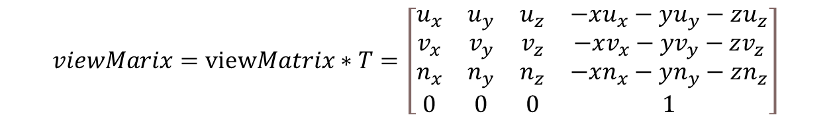
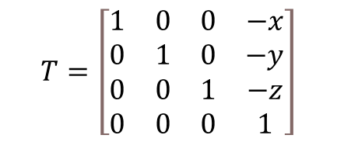

2. OpenGL观察变换
$$viewMarix=\left[\begin{matrix}u_{1} & u_{2} & u_{3} & 0 \\ v_{1} & v_{2} & v_{3} & 0 \\ n_{1} & n_{2} & n_{3} & 0 \\ 0 & 0 & 0 & 1\end{matrix}\right]$$
由于在最开始，我们还需要将相机从坐标原点移动到视点，所以还需要一个平移矩阵如下：
$$T=\left[\begin{matrix}1 & 0 & 0 & −x \\ 0 & 1 & 0 & −y \\ 0 & 0 & 1 & −z \\ 0 & 0 & 0 & 1\end{matrix}\right]$$
最终：
$$viewMarix=viewMatrix∗T=\left[\begin{matrix}u_{x} & u_{y} & u_{z} & −xu_{x}−yu_{y}−zu_{z} \\ v_{x} & v_{y} & v_{z} & −xv_{x}−yv_{y}−zv_{z} \\ n_{x} & n_{y} & n_{z} & −xn_{x}−yn_{y}−zn_{z} \\ 0 & 0 & 0 & 1\end{matrix}\right]$$

Slide 9
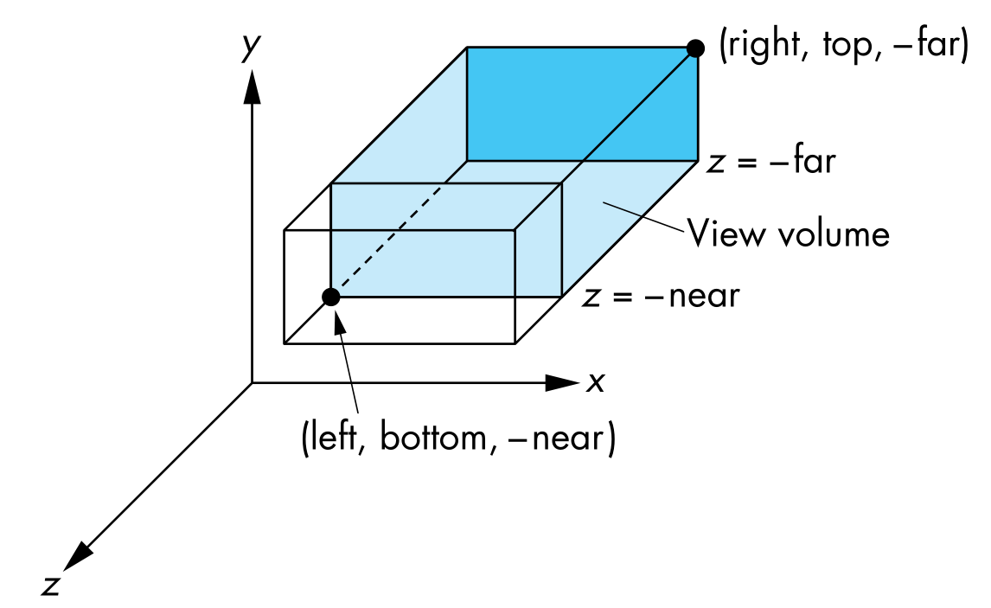
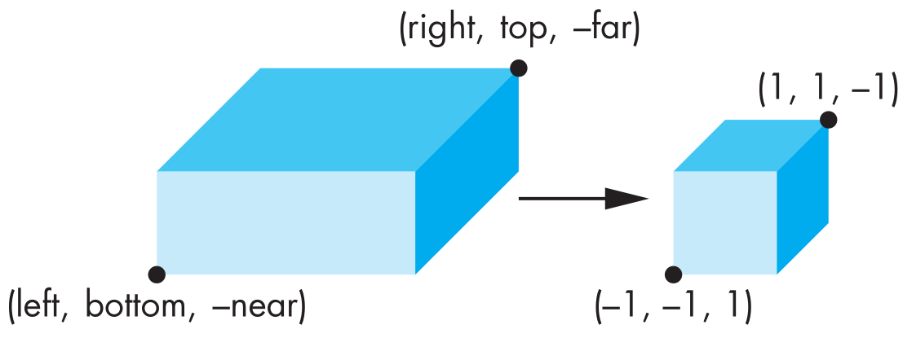
2. OpenGL投影变换
正交投影

Slide 10
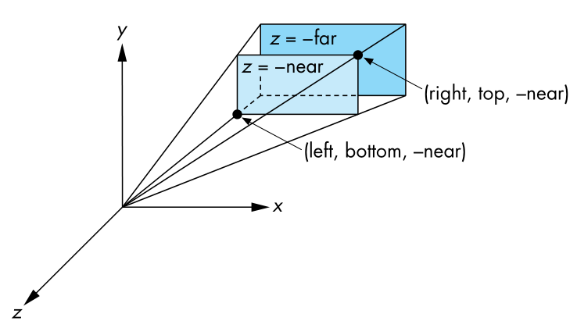
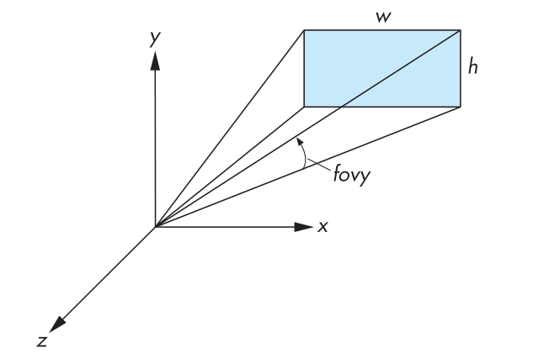
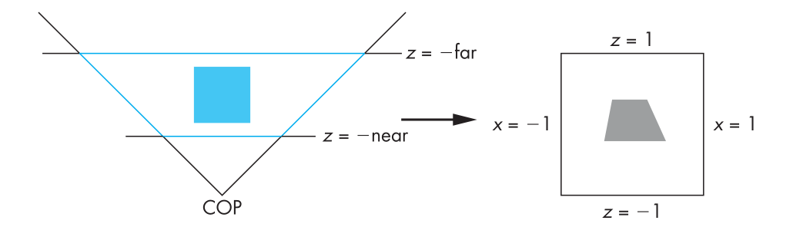
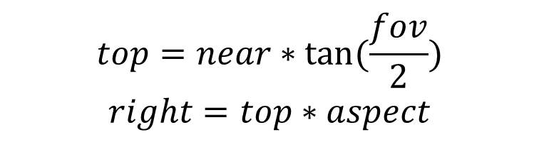
2. OpenGL投影变换
透视投影
$$top=near∗tan⁡(\frac{fov}{2})$$
$$right=top∗aspect$$

Slide 11
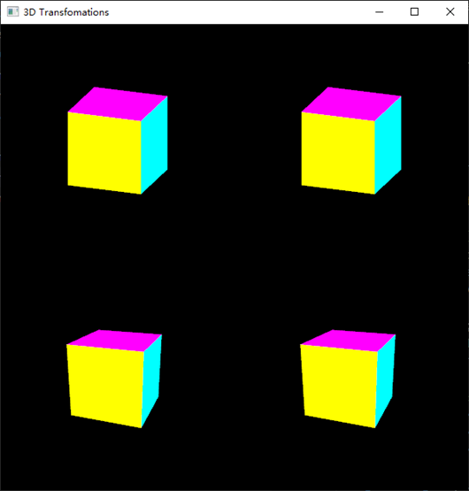
实验内容
1
3
实验设计了四个窗口分别展示四种观察方式：
左上角窗口：使用模型变换矩阵display_1()，已完成
左下角窗口：视见体指定透视投影display_2()，待完成
右上角窗口：使用正交投影display_3()，待完成
右下角窗口：视域指定透视投影display_4()，待完成
2
4
2. 视见体
4. 视域

Slide 12
1. Camera类
// 2,3,4 view-matrix
glm::mat4 lookAt(const glm::vec4& eye, const glm::vec4& at, const glm::vec4& up);
// 3 projection-matrix
glm::mat4 ortho(const GLfloat left, const GLfloat right,
const GLfloat bottom, const GLfloat top,
const GLfloat zNear, const GLfloat zFar);
// 4 projection-matrix
glm::mat4 perspective(const GLfloat fov, const GLfloat aspect,
const GLfloat zNear, const GLfloat zFar);
// 2 projection-matrix
glm::mat4 frustum(const GLfloat left, const GLfloat right,
const GLfloat bottom, const GLfloat top,
const GLfloat zNear, const GLfloat zFar);
1
3
2
4

Slide 13
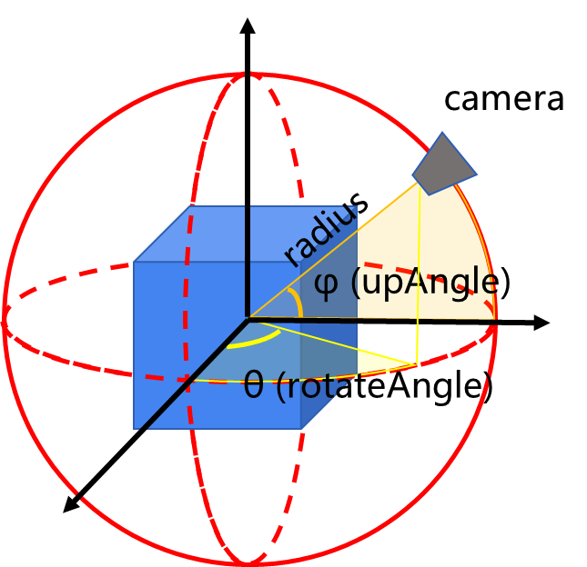
1. Camera类
// 每次更改相机参数后更新一下相关的数值
void updateCamera();
// 相机位置参数
float radius = 4.0;
float rotateAngle = 0.0;
float upAngle = 0.0;
glm::vec4 eye;
glm::vec4 at;
glm::vec4 up;

Slide 14
1. Camera类
void Camera::updateCamera()
{
// @TODO: Task1:设置相机参数
up = glm::vec4(0.0, 1.0, 0.0, 0.0);
if (upAngle > 90) {up.y = -1;}
else if (upAngle < -90) {up.y = -1;}
float eyex = radius * cos(upAngle * M_PI / 180) * sin(rotateAngle * M_PI / 180);
float eyey = radius * sin(upAngle * M_PI / 180);
float eyez = radius * cos(upAngle * M_PI / 180) * cos(rotateAngle * M_PI / 180);
eye = glm::vec4(eyex, eyey, eyez, 1.0);
at = glm::vec4(0.0, 0.0, 0.0, 1.0);
}

Slide 15
2. lookAt 函数补全
将camera.cpp中的lookAt函数补全，这个函数的计算涉及到归一化和叉乘计算，可以使用glm中自带的normalize和cross函数来实现。
// in Camera.cpp
glm::mat4 Camera::lookAt(const glm::vec4& eye, const glm::vec4& at, const glm::vec4& up)
{
// @TODO: Task1:请按照实验课内容补全相机观察矩阵的计算
glm::mat4 c = glm::mat4(1.0f);
return c;
}
// in main.cpp
camera_2->viewMatrix = camera_2->lookAt(camera_2->eye, camera_2->at, camera_2->up);

Slide 16
3. 实现正交投影
在camera.cpp中实现计算正交投影的ortho函数。
然后在main.cpp的display_3调用ortho()生成正交投影矩阵。使用 Camera 中定义的投影参数 zNear 和 zFar 以及正交投影参数 scale 传入 Camera::ortho() 函数计算正交投影矩阵。
//in Camera.cpp
glm::mat4 Camera::ortho(const GLfloat left, const GLfloat right, const GLfloat bottom,
const GLfloat top, const GLfloat zNear, const GLfloat zFar)
{
// @TODO: Task2:请按照实验课内容补全正交投影矩阵的计算
glm::mat4 c = glm::mat4(1.0f);
return c;
}
// in main.cpp
// @TODO: Task2: 调用 Camera::ortho 函数计算正交投影矩阵
camera_3->projMatrix = glm::mat4(1.0f);

Slide 17
4. 实现透视投影
先实现计算透视投影的perspective函数。
然后在main.cpp的display_4调用perspective()生成透视投影矩阵。
//in Camera.cpp
glm::mat4 Camera::perspective(const GLfloat fov, const GLfloat aspect,
const GLfloat zNear, const GLfloat zFar)
{
// @TODO: Task3:请按照实验课内容补全透视投影矩阵的计算
glm::mat4 c = glm::mat4(1.0f);
return c;
}
// in main.cpp
// @TODO: Task3: 调用 Camera::perspective 函数计算透视投影矩阵
camera_4->projMatrix = glm::mat4(1.0f);

Slide 18
重要提醒：
实验二截止时间：2021年10月23日 23:59
期中大作业截止时间：2021年10月31日 23:59

Slide 19
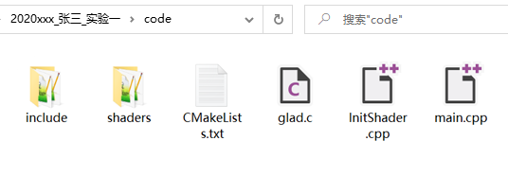
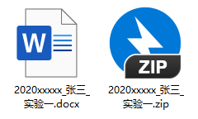
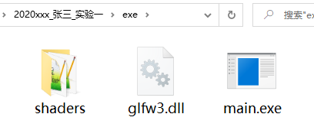
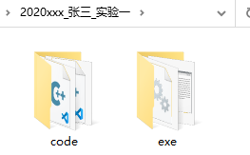
请务必按照要求提交：
c. 代码文件夹中只能包含代码和代码需要用到的资源文件（比如纹理图片、模型），其他由编辑器或者编译器创建项目时候生成的文件全部都不要加上，不清楚的同学可以询问助教。
d. 可执行文件夹中，只包含可执行文件以及执行所需的动态库文件和资源文件等，要求可以直接点击该程序就可正常执行。
提交内容：
a. 提交文件包括：实验报告和源代码压缩包，命名格式均为“学号_姓名_实验一”。
b. 源代码压缩包内要求有两个文件夹，一个为代码文件夹，命名为“code”，一个为可执行文件夹，命名为“exe”。

